Slide 1

ALUMNI KLUB FSD
z naslovom:
Socialno delo v času Covid-19
19.1.2021

Slide 2
Pozdrav predsednice Alumni kluba, doc. dr. Bojana Mesec
Predstavitvi študentk 2.letnika: Izkušnje srednješolcev z delom na daljavo (Nika Bučar, Tea Zamida) in Doživljanje študija na daljavo zaradi Covid-19 (Zala Maja Ravnihar in Maša Petek)

Slide 3
IZKUŠNJE SREDNJEŠOLCEV Z DELOM NA DALJAVO
Nika Bučar, Tea Zamida
Januar, 2021

Slide 4
REZULTATI
Spremenjen način pouka
Povečana uporaba računalnika
Hitre reakcije na spremenjene razmere →spremembe v organizaciji
Aplikacija Zoom kot ovira (za profesorje in srednješolce)
Motnje
Samostojno delo
Manj prostega časa
Spremenjena udeležba

Slide 5
SKLEPI
Več skupinskega dela
Večji pomen razlage
Vključenost v pouk (posledično manj distrakcij)
Prilagojeno ocenjevanje
Vključenost kamer in preverjanje prisotnosti → večji nadzor
Uporaba funkcij

Slide 6
POMEN ZA SOCIALNO DELO
Motivacijska srečanja
Most med srednješolci in profesorji
Iskanje virov moči

Slide 7
DOŽIVLJANJE ŠTUDIJA NA DALJAVO
ZARADI COVID-19
Zala Maja Ravnihar, Maša Petek
Fakulteta za socialno delo, 2. letnik

Slide 8

OZADJE PROBLEMA
Z raziskavo prispevati k razumevanju ostalih študentov (zapostavljenost)
Izhajanje iz osebne izkušnje

Slide 9
RAZISKOVALNA VPRAŠANJA
Kakšna je po mnenju študentk kakovost učnega procesa na daljavo v času korona virusa?
Na kakšen način se študentke spopadajo s težavami, ki jih študij od doma prinese (upad koncentracije, motivacije, tehnične težave, nerazumevanje snovi, ključni pripomočki…)?
Kako je s skupinskim delom in skupinsko dinamiko, v času študija preko spleta?
Kakšni se študentkam zdijo ukrepi s strani fakultete zaradi korona virusa?

Slide 10
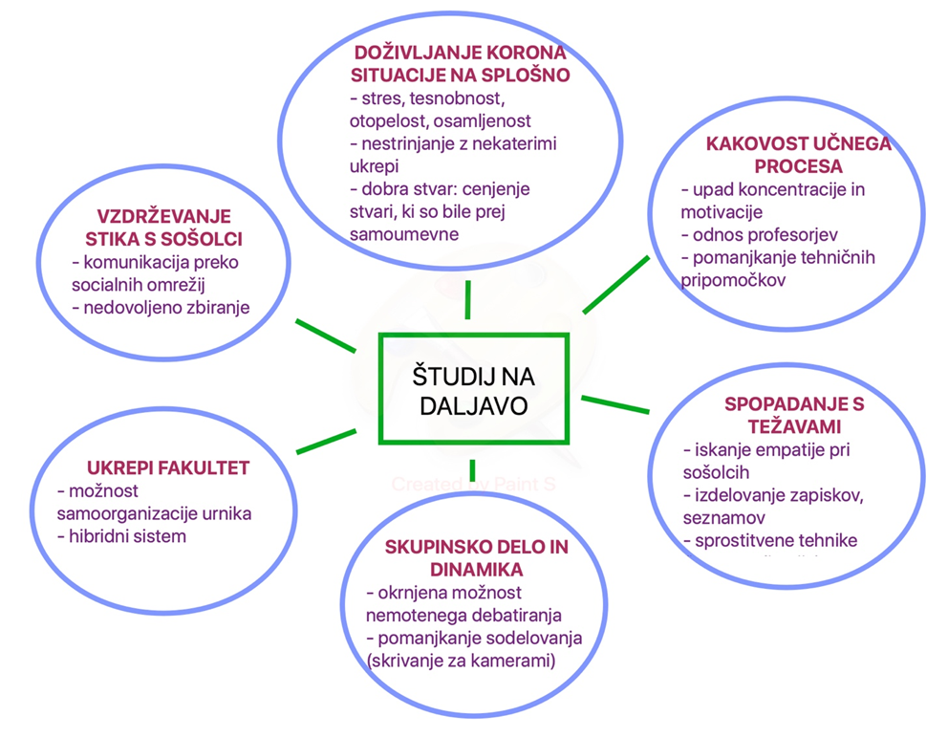
REZULTATI

Slide 11
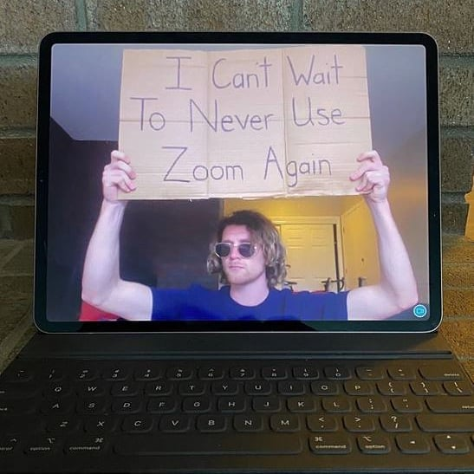
PREDLOGI
Omogočiti del študija v živo (praktični del)
Možnost samoorganizacije urnika
Socialno-delovni vidik → v spletni obliki študija prihaja do neenakosti

Slide 12
Prof. dr. Vesna Leskošek in doc. dr. Nina Mešl
SOCIALNO DELO V ČASU COVID-19

